Slide 1
Kolektivní obrana - NATO
Mgr. Richard Stojar, Ph.D.
Centrum bezpečnostních a vojenskostrategických studií
Oddělení bezpečnostních a obranných studií
Univerzita obrany
Kounicova 65
662 10 Brno
richard.stojar@unob.cz, +420 973 443 273

Slide 2
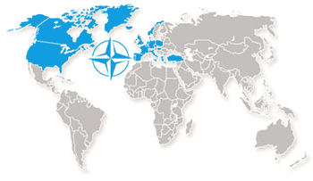
Cíle přednášky
Seznámit s chronologií a základními fakty vývoje NATO

Slide 3
Obsah přednášky
Úvod: Počátky Aliance a její základní cíl
Článek 5 Washingtonské smlouvy
Rozšiřování členské základny NATO
Historický vývoj NATO
Možný další vývoj NATO

Slide 4
Základní východiska
Kolektivní obrana – zaměřena vůči vnější hrozbě
Aliance zvyšuje bezpečnost členů - prostředek obrany proti agresi jiných nebo mocnějších států nebo jako prostředek sdílení kapacit pro prevenci nebo potírání hrozeb ze strany jiných aktérů
Předpokladem je, že její členové musí:
mít společný cíl,
se shodovat v hodnocení hrozeb,
být schopni sjednotit své síly v případě nutnosti
Charta OSN – čl. 51 (sebeobrana) + čl. 52 (oblastní dohody)

Slide 5
Úvod: Počátky Aliance a její základní cíl
4. dubna 1949 – podpis Washingtonské smlouvy
12 zakládajících členů: USA, Kanada, Velká Británie, Francie, Belgie, Nizozemí, Lucembursko, Dánsko, Island, Itálie, Norsko, Portugalsko:
„…(strany smlouvy) jsou odhodlány hájit svobodu, společné dědictví a kulturu svých národů, založenou na zásadách demokracie, svobody jednotlivce a právního řádu.“
NATO vzniká jako organizace propojující bezpečnost Západní Evropy a USA v době eskalace Studené války
Smlouva založila systém kolektivní obrany (čl.5 WS)
Lord Ismay:"to keep the Russians out, the Americans in, and the Germans down“

Slide 6
Článek 5 Washingtonské smlouvy
Smluvní strany se dohodly, že ozbrojený útok proti jedné nebo více z nich v Evropě nebo Severní Americe bude považován za útok proti všem, a proto se dohodly, že dojde-li k takovémuto ozbrojenému útoku, každá z nich, uplatňujíc právo na individuální nebo kolektivní sebeobranu uznané článkem 51 Charty OSN, pomůže smluvní straně nebo stranám takto napadeným tím, že neprodleně podnikne sama a v součinnosti s ostatními stranami takovou akci, jakou bude považovat za nutnou, včetně použití ozbrojené síly, s cílem obnovit a zachovat bezpečnost severoatlantického prostoru. Každý takový útok a veškerá opatření učiněna v jeho důsledku budou neprodleně oznámena Radě bezpečnosti. Tato opatření budou ukončena, jakmile Rada bezpečnosti přijme opatření nutná pro obnovení a zachování mezinárodního míru a bezpečnosti.

Slide 7
Článek 5 Washingtonské smlouvy
Paul Gallis (1997):
Článek 5 Severoatlantické smlouvy automaticky nezajišťuje použití síly na pomoc spojenci, který by byl napaden… Pomoc spojencům není bezpodmínečná.
Doprovodné usnesení senátu (1949): pro ozbrojenou pomoc stanovilo tři podmínky:
Americké příspěvky budou spíš doplňovat než nahrazovat příspěvky dalších spojenců. (argument pro 2%HDP)
Americké jednotky mohou být použity jen tehdy, pokud budou dotčeny americké bezpečnostní zájmy.
Zapojení do vojenských operací NATO bude prezident konzultovat se senátem.

Slide 8
Rozšiřování členské základny NATO
1952 – přistupují Řecko a Turecko
1955 – přistupuje SRN
1982 – Španělsko
1999 – Česká republika, Polsko, Maďarsko
2004 – Bulharsko, Rumunsko, Litva, Lotyšsko, Estonsko, Slovinsko, Slovensko
2009 – Chorvatsko, Albánie
2017– Černá Hora
2020 – Severní Makedonie
2023- Finsko, Švédsko – probíhá ratifikační proces

Slide 9
Německá otázka a NATO: Evropské obranné společenství
27.5.1952 podepsána smlouva o vzniku EOS, která ale nebyla ratifikována všemi stranami (zamítnuto iniciátorem projektu Francií, resp. francouzským parlamentem)
Účastníci:
Velká Británie, Francie, Belgie, Nizozemí, Lucembursko, Německo (SRN), Itálie
Cíl organizace:
Vzájemná pomoc v případě napadení a kontrolovaná remilitarizace Německa (SRN)
Vytvoření evropských (mnohonárodních) ozbrojených sil organizačně podřízených NATO, a v jejich rámci formování německých jednotek
Realita: 1955 –SRN vstupuje do NATO, K. Adenauer: „rozhodující zlomový bod v dějinách našeho kontinentu“

Slide 10
Krize uvnitř NATO
1956 - Suezská krize, Británie, Francie vs. postoj USA
1959 - Francie stahuje své jednotky z velení NATO a odmítá rozmístění cizích jaderných zbraní na svém území
1966 - vystoupení Francie z vojenských struktur NATO a vykázání všech cizích jednotek z francouzského území
1974 – turecká invaze na Kypr, vznik Severokyperské republiky
1976/79 – Portugalsko po pádu autoritativního režimu a nástupu levicových sil do vlády vyloučeno z jednání Výboru pro jaderné plánování
2003 – Irácká krize, stará Evropa vs. USA/Británie a nová Evropa

Slide 11
Historický vývoj NATO
Do konce 80. let obranná organizace zaměřená na teritoriální obranu západní Evropy vůči Varšavské smlouvě
Výrazná asymetrie v poslání a schopnostech evropského a amerického pilíře NATO
Čistě vojenské uskupení, s minimálním politickým vlivem a angažováním se v nevojenských misích
Geir Lundestad: „Během studené války existovalo trojí NATO. Jedno ozbrojené a připravené ke střetu se Sověty na centrální frontě. Druhé plné černých pasažérů. A třetí po zuby ozbrojené a připravené válčit, ale zejména mezi sebou navzájem. Řekové a Turci.“

Slide 12
Historický vývoj NATO
Konec studené války – nová situace i pro NATO – tzn. nutná sebereflexe (také teoretická možnost rozpuštění – definitivně ustává v roce 1992 po rozpadu SSSR a konfliktu v Jugoslávii)
Deklarace o transformaci NATO (1990)
Strategická koncepce Severoatlantické aliance a Deklarace o míru a spolupráci (1991) – nabídka nového druhu spolupráce zejména se státy bývalého socialistického bloku
Severoatlantická rada pro spolupráci (NACC 1991) – první kooperativní fórum (politické konzultace, předávání informací atd.)

Slide 13
Historický vývoj NATO
Na počátku 90. let NATO hledá svoji novou podobu a opodstatnění (zejména po zániku VS)
Postupná přeměna z obranné na bezpečnostní organizaci
Manfred Woerner: „NATO must go out of area or go out of business.“
Rezignace na pouze teritoriální obranu – od obrany teritoria k obraně zájmů
Postupná vnitřní reorganizace a otevírání se NATO (EAPC, velitelská struktura, Velitelství pro transformaci)
Postupné rozšiřování o nové členy a přibírání nových úkolů

Slide 14
Vybrané mise NATO po rozpadu bipolárního světa
Operace Deny Flight (duben 1993 - prosinec 1995, Bosna)
28.2.1994 první vojenský zásah v historii Aliance
Operace Deliberate Force (září 1995, Bosna)
údery vůči VRS, první rozsáhlé použití vojenské síly ze strany NATO
Joint Endeavour (1995 - 2004 Bosna)
IFOR, SFOR
Allied Force (březen - červen 1999, SRJ)
letecké údery na SRJ – problém „humanitárního bombardování“
akce bez mandátu RB OSN, ale v době jistého právního vakua, neboť SRJ nebyla uznávána jako členský stát OSN

Slide 15
Aktivace čl. 5 v roce 2001
2001 - aktivace čl. 5 WS:
Zvýšit rozsah spolupráce a zpravodajských informací v souvislosti s bojem proti terorismu
Individuálně nebo kolektivně poskytnout pomoc spojeneckým zemím a dalším státům, které by se mohly stát cílem teroristických hrozeb v důsledku své podpory mezinárodní protiteroristické kampaně
Zavést potřebná opatření pro zvýšení bezpečnosti důležitých objektů na území USA a ostatních spojenců
Připravit vybrané objekty na teritoriu členských států NATO tak, aby mohly přímo podporovat operace proti terorismu
Po dobu operace proti terorismu poskytnout leteckým silám USA a jejich spojencům všeobecné právo používat vzdušný prostor
Po dobu operace umožnit USA a dalším spojencům přístup na území členských států NATO, včetně možnosti doplňování pohonných hmot

Slide 16
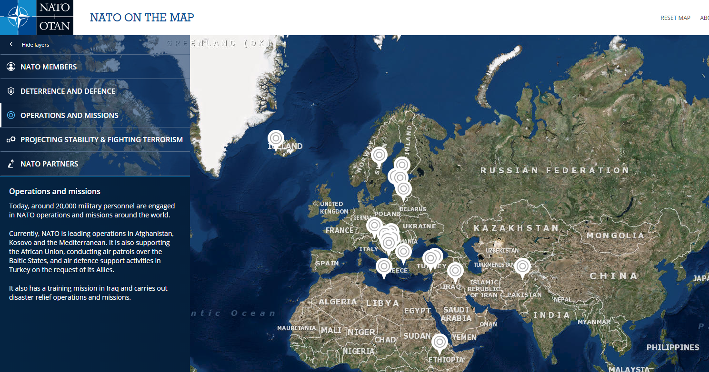
Aktuální působení NATO
https://www.nato.int/nato-on-the-map/#lat=34.75574259923101&lon=42.8253111781555&zoom=-1&layer-4

Slide 17
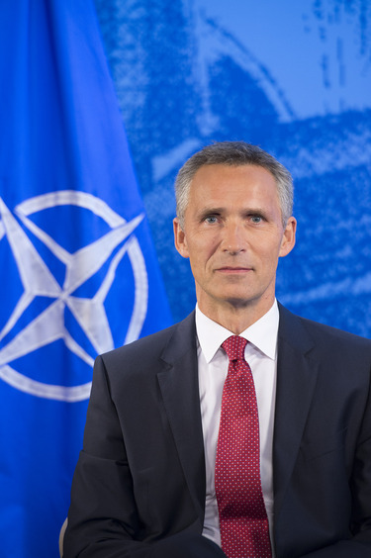
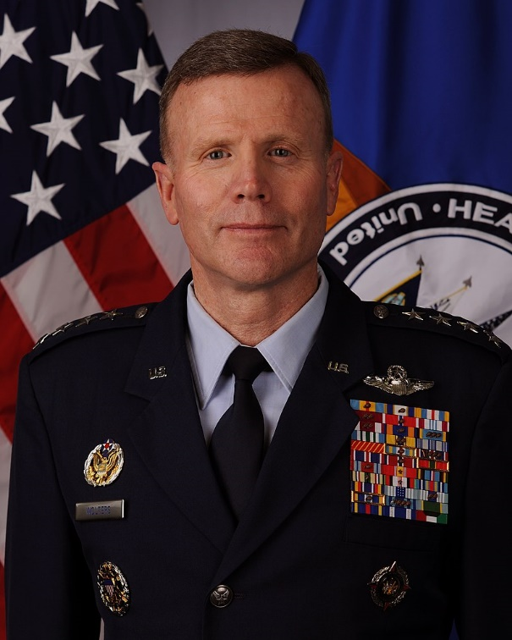
Struktura NATO
Dualita politické a vojenské struktury:
V čele politické struktury generální tajemník – Evropan
V čele vojenské struktury Supreme Allied Commander Europe – SACEUR – Američan, od jara 2019 - gen. Wolters
Jens Stoltenberg
Tod D. Wolters

Slide 19
Politické struktury NATO
Severoatlantická rada (NAC)
NAC je nejvyšší rozhodovací a konzultační orgán aliance, fórum pro demokratickou diskusi a vzájemné konzultace, ve kterém jsou zastoupeni všichni členové NATO
Schází se na několika úrovních: ministerská zasedání se konají dvakrát ročně, příležitostně rada zasedá i na úrovni šéfů států a vlád
Předsedou Rady NATO je z titulu své funkce generální tajemník Aliance

Slide 20
Politické struktury NATO
Výbor pro obranné plánování (DPC)
Zabývá se záležitostmi specificky spojenými s obranou, odpovídá za vypracování obranné politiky aliance
Schází se pravidelně na úrovni velvyslanců a minimálně dvakrát ročně na úrovni ministrů obrany
Skupina pro jaderné plánování (NPG)
Má stejnou pravomoc jako Výbor pro plánování obrany v oblasti jaderných zbraní

Slide 21
Politické struktury NATO
Generální tajemník
Je z titulu své funkce předsedou Severoatlantické rady a odpovídá za její řízení
Je předsedou Výboru pro obranné plánování a Skupiny pro jaderné plánování
Je zodpovědný za činnost Mezinárodního sekretariátu
Je nejvýše postaveným civilistou v NATO a reprezentuje Alianci navenek, nemá však skutečnou rozhodovací pravomoc, v případě neshod může sloužit jako prostředník

Slide 22
Vojenské struktury NATO
Vojenský výbor (MC)
nejvyšší vojenský orgán NATO,
předkládá návrhy a doporučení Severoatlantické radě, Výboru pro obranné plánování a Skupině pro jaderné plánování,
na úrovni stálých vojenských zástupců členských států - MILREPů, schází se alespoň jednou týdně.
Velitelství spojeneckých sil pro operace (ACO) – Mons
Velitelství spojeneckých sil pro transformaci (ACT) – Norfolk

Slide 23
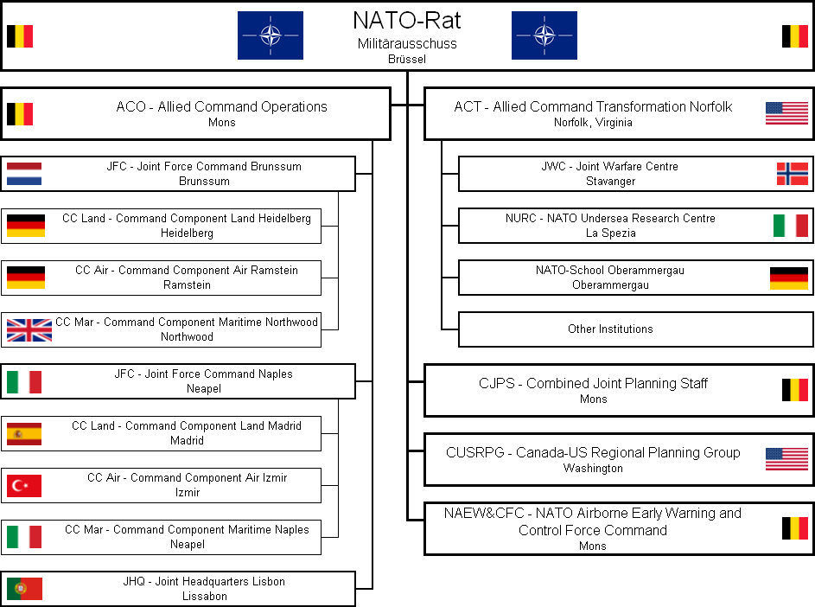
Vojenská struktura NATO

Slide 24
Přidružené organizace a programy
Partnerství pro mír (PfP)
Program spolupráce s kandidáty členství v NATO a dalšími zájemci – od přípravy na vstup po společné plánování, cvičení apod., MAP
Vychází z principu bilaterálních smluv mezi účastnickým státem a NATO
Cílem je dosáhnout kompatibility ozbrojených sil a koordinace (např. při mírových operacích), posilování důvěry, společné plánování apod.
Severoatlantické shromáždění (NAC)
Meziparlamentní shromáždění členských zemí Aliance, nezávislý poradní orgán bez výkonné pravomoci
Euroatlantická rada partnerství (EAPC)
EAPC je orgán pro politickou, vojenskou a bezpečnostní spolupráci mezi NATO a externími partnery.

Slide 25
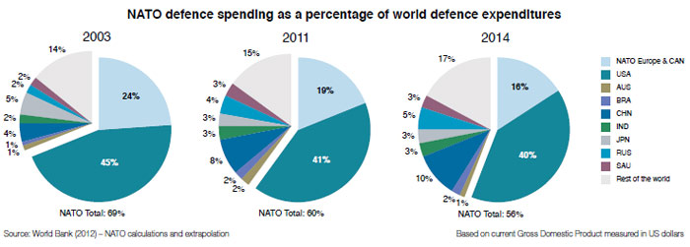
Další vývoj NATO
NATO stále zůstává z hlediska výdajů nejmocnějším globálním vojenským aktérem, v posledních dvou dekádách však dochází k relativnímu poklesu ve srovnání se zbytkem světa.

Slide 26
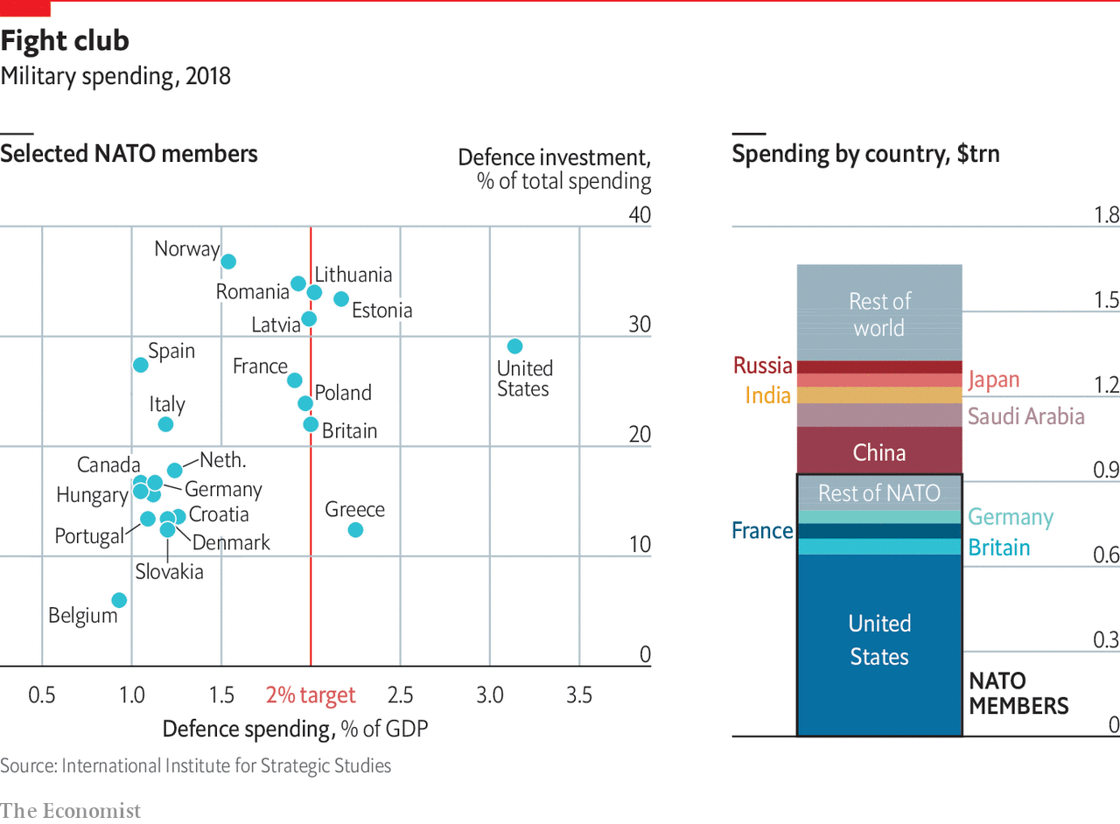

Slide 27
Další vývoj NATO
Stabilizace propasti ve vojenských schopnostech mezi Evropou a USA?
Vyřešení problému nedodržování politických závazků týkajících se výše a efektivity výdajů na obranu u evropských členů?
Nesoulad mezi atlantickým a kontinentálním pilířem NATO?
Otázka soudržnosti členské základny v některých otázkách

Slide 28
Shrnutí
NATO bylo a je základním pilířem systému kolektivní bezpečnosti a zároveň jedinou funkční organizací kolektivní obrany v trans-atlantickém prostoru
Od skončení studené války došlo k jeho výraznému územnímu i kompetenčnímu rozšíření – přes trvalou platnost č. 5 Washingtonské smlouvy dochází rovněž k nárůstu exteritoriálních aktivit mimo uvedený článek
NATO vytváří nástroje a procedury, které by mu měly umožnit lépe a pružněji reagovat na hrozby vyplývající z globálního bezpečnostního prostředí
Před Aliancí stojí řada důležitých úkolů, které budou v centru její agendy v nejbližších dekádách (kooperace s EU, zmenšování vnitřní divergence, otázka exteritoriálních misí apod.)

Slide 29
Děkuji za pozornost
Mgr. Richard Stojar, Ph.D.
Centrum bezpečnostních a vojenskostrategických studií
Univerzita obrany
Kounicova 65
662 10 Brno
richard.stojar@unob.cz, +420 973 443 273

